Slide 1

MAI 5002 · FUNDAMENTOS DA MATEMÁTICA APLICADA
Detecção de Anomalias com PCA
Decomposição espectral da covariância aplicada ao Processo Tennessee Eastman
Eduardo Soares Zanutti 10413611
Fábio Luiz Souza Alves 15084023
Reynaldo Pereira Martins 13490412
Victor Zoratti Ferreira 08006115
Dataset: Rieth, Amsel, Tran & Cook (2017), Harvard Dataverse — doi:10.7910/DVN/6C3JR1

Slide 2
INTRODUÇÃO
Monitorar dezenas de sensores em tempo real é inviável a olho nu
Uma planta química moderna gera séries temporais de dezenas a centenas de sensores, simultaneamente e sem pausa.
Inspecionar cada variável manualmente não escala — é preciso um detector automático de comportamento anormal (controles comportamentais)
O Tennessee Eastman Process (TEP), de Downs & Vogel (1993), é o simulador de referência da área numa planta quimica industrial, observando os seguintes processos e equipamentos: reator (reação), compressor (pressão), condensador (resfriar e condensar), separador (gas e liquido) e reciclo de uma planta real.
Pode ser utilizado em controlar a planta, detecção de falhas e controle preditivo
Nesse trabalho vamos focar na detecção de falhas (algoritmo estatistico PCA) para diagnosticar anomalias antes de ocorrer paradas.
Desafio sobre o tema: as variáveis são fortemente correlacionadas e a falha nem sempre aparece em variáveis isoladas.
O objetivo operacional é converter de forma irreversível 4 reagentes em 2 produtos.
52
variáveis de processo
20
modos de falha catalogados (IDV 1–20)
5,25 mi
observações de treino (Rieth et al., 2017)
PCA · Tennessee Eastman Process — ICMC/USP São Carlos
2

Slide 3
INTRODUÇÃO
Anatomia dos dados: 52 variáveis (colunas) em cinco unidades
Alimentações
A · D · E · C
Reator
Separador
Stripper (condensação e esgotamento)
Produto
Reciclo (compressor) + purga fecham o circuito — esquema simplificado a partir dos nomes das variáveis (config.yaml).
XMEAS 1–22 (Indicadores ou KPI’s)
XMEAS 23–41 (Indicadores ou KPI’s)
XMV 1–11 (Indicadores ou KPI’s)
Medições contínuas em tempo real
Analisadores de composição quimica
Variáveis manipuladas
Válvulas e fluxos de controle físicos na operação, ao contrário das variáveis de medida (XMEAS), eles são atuadores e devem ser usadas na correção de desvios, estabilização da planta e taxa de produção,
. O XMV(12), agitador, não é simulado neste dataset.
Vazões, pressões, níveis e temperaturas do reator, separador, alimentação, liquidos, vapores, stripper e compressor.
São medições diretas e isoladas do restante da cadeia
Divididos em 3 blocos de amostragem: Frações molares na alimentação do reator, no gás de purga e no produto.
Simulam a operação dos analisadores do processo em tempo real, ficar atento a atrasos e dados ausentes.
PCA · Tennessee Eastman Process — ICMC/USP São Carlos
3

Slide 4
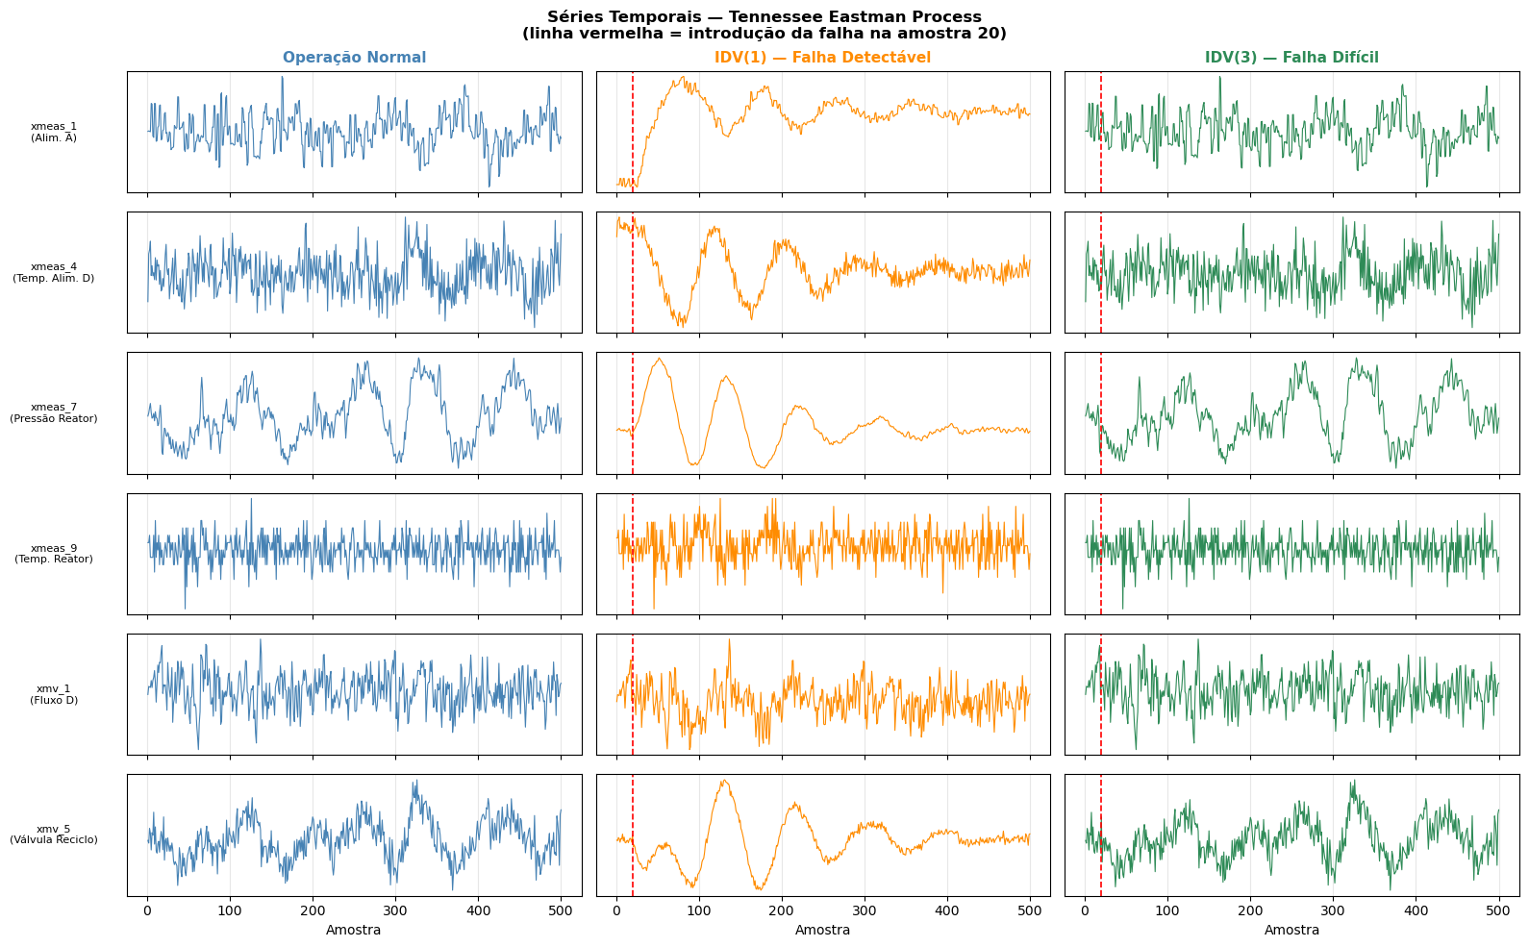
A IDEIA CENTRAL
A ideia central: comprimir o “normal” e medir o que sobra
As 52 variáveis são fortemente correlacionadas: o processo normal vive num subespaço de dimensão bem menor.
Eles são analisados em conjuntos, pois caso ocorra uma falha na planta, o controlador automático vai abrir ou fechar de forma arbitrária as válvulas envolvida, tentando compensar o erro, deixando um “rastro claro” nos dados históricos.
O PCA aprende esse “rastro claro” (subespaço) a partir dos dados de operação normal.
O SPE (erro quadrático de predição, observa variações fora do modelo) — resume as 52 variáveis e dispara o alarme.
O alarme dispara devido a quebra nas correlações físicas e químicas normais e o PCA perde a capacidade de prever o comportamento das variáveis. O SPE ultrapassa o limite de controle, ou seja, quebra correlação que faz o dado “escapar” do plano do PCA.
Variável a variável, a falha IDV(3) - identificar de distúrbio, é indistinguível do normal →
Séries de 6 variáveis em 3 cenários (linha vermelha = falha na amostra 20). Sob IDV(1) várias séries mudam; sob IDV(3) permanecem quase idênticas ao normal.
PCA · Tennessee Eastman Process — ICMC/USP São Carlos
4

Slide 5
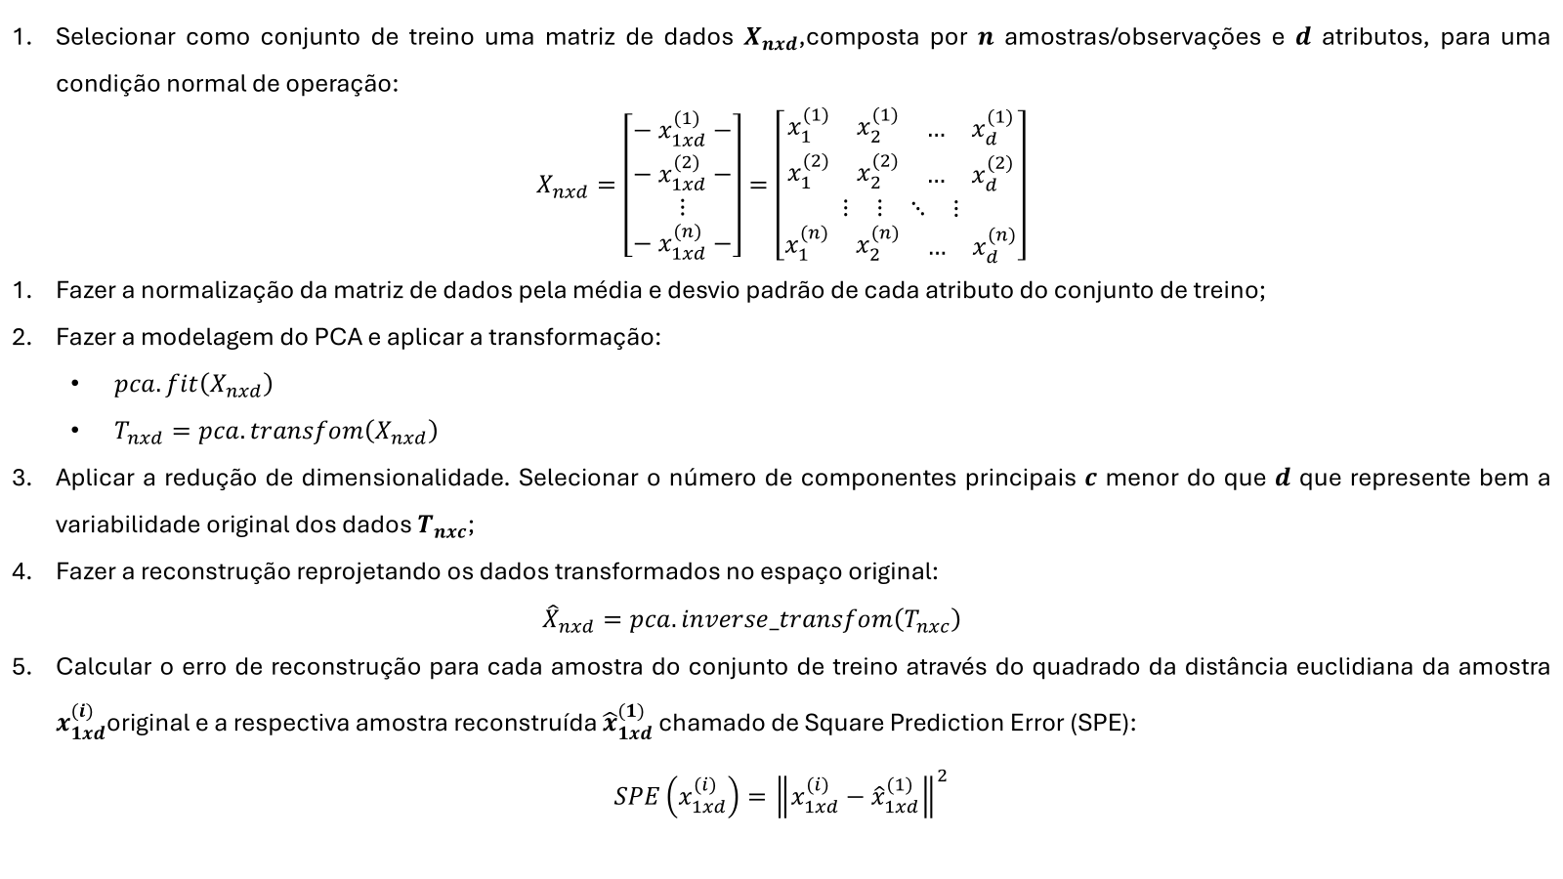
METODOLOGIA
PCA para redução de dimensionalidade e reconstrução dos dados
PCA · Tennessee Eastman Process — ICMC/USP São Carlos
5

Slide 6
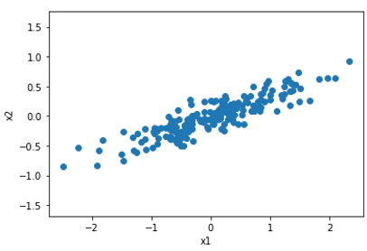
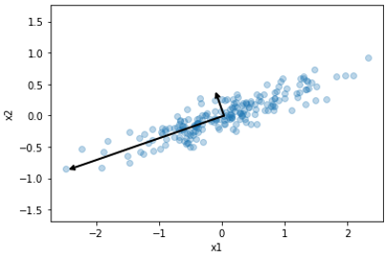
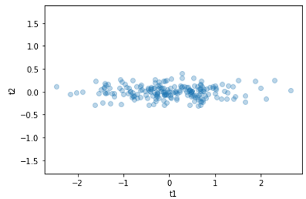
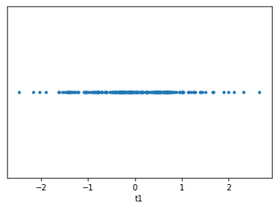
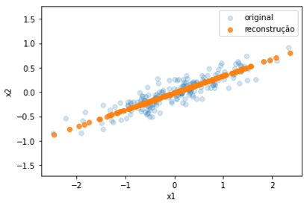
METODOLOGIA
PCA para redução de dimensionalidade e reconstrução dos dados
PCA · Tennessee Eastman Process — ICMC/USP São Carlos
5

Slide 7
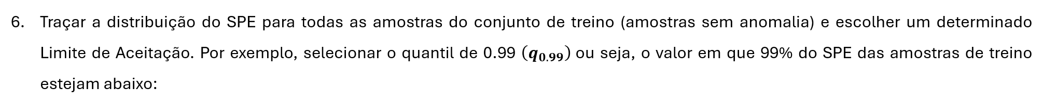
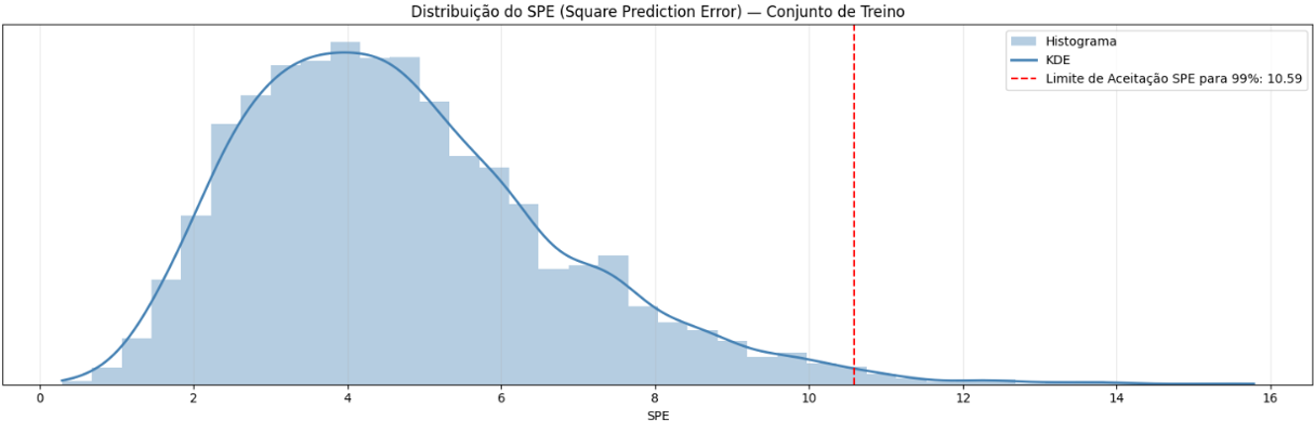
METODOLOGIA
PCA para redução de dimensionalidade e reconstrução dos dados
PCA · Tennessee Eastman Process — ICMC/USP São Carlos
5

Slide 8
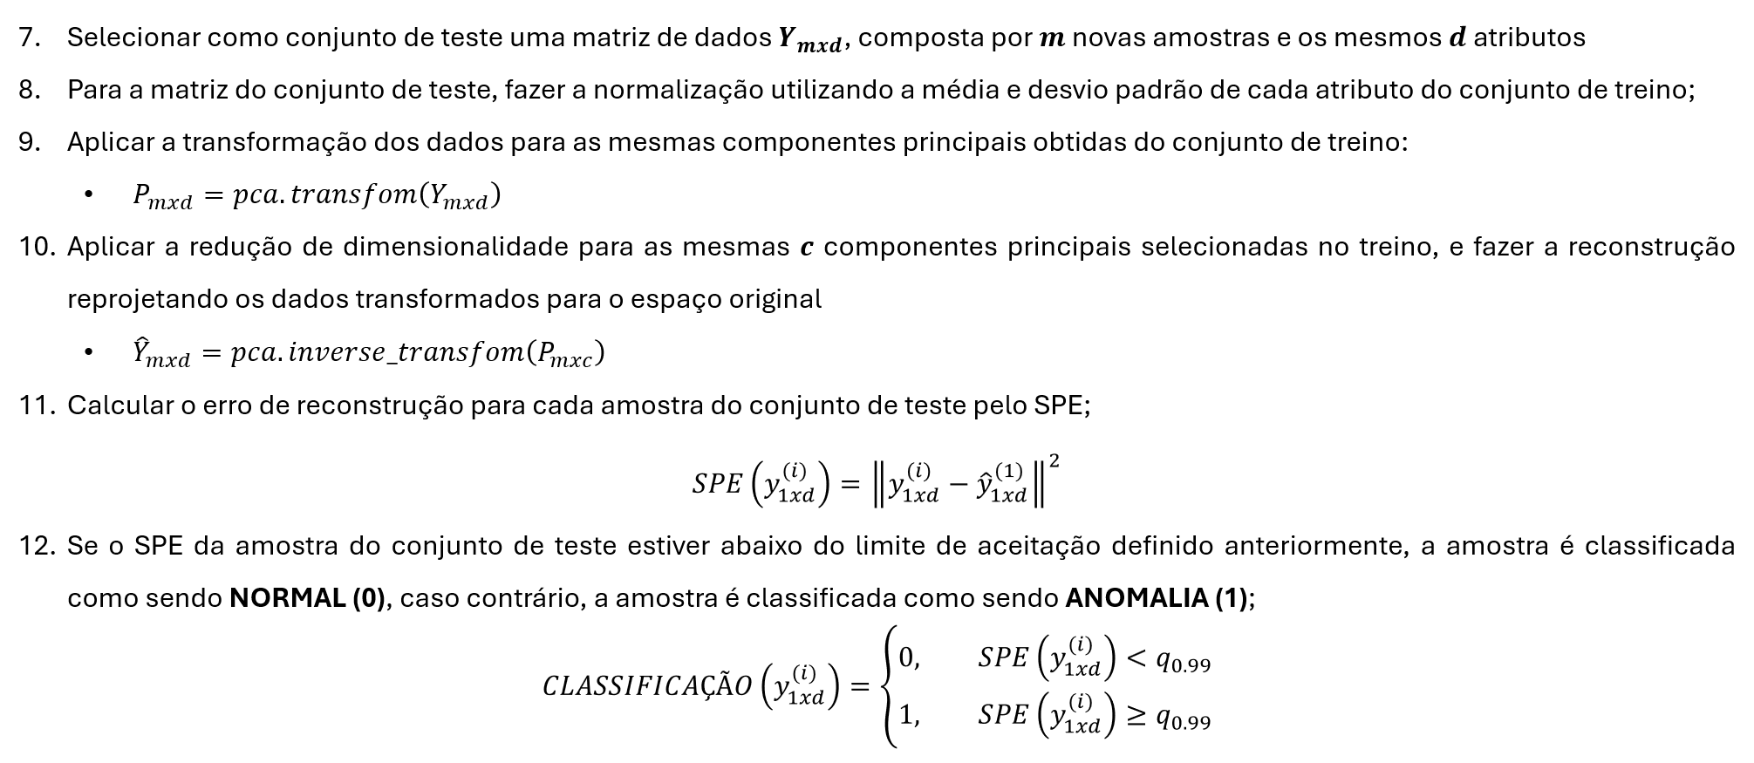
METODOLOGIA
PCA para redução de dimensionalidade e reconstrução dos dados
PCA · Tennessee Eastman Process — ICMC/USP São Carlos
5

Slide 9
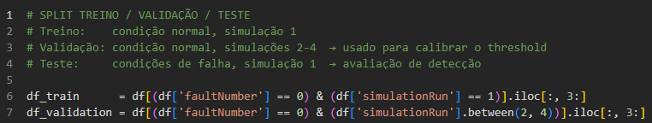
RESULTADOS
Treino, validação, teste e o limiar do SPE
Treino
Validação
Teste
1 simulação normal — 500 amostras
3 simulações normais — 1.500 amostras
Simulações com falha IDV(1) e IDV(3)
Estima V e Λ (PCA).
Calibra o limiar δ².
Avalia a detecção.
Por que calibrar na validação?
Se o threshold fosse extraído dos próprios dados de treino, o modelo aprenderia o nível de ruído da amostra específica usada no treino, resultando em um limiar artificialmente otimista. Dados de validação independentes garantem uma estimativa conservadora e representativa da operação normal real.
Distribuição do SPE em validação; o limiar (99,99%) fica na cauda direita, em 25,45.
PCA · Tennessee Eastman Process — ICMC/USP São Carlos
9

Slide 10
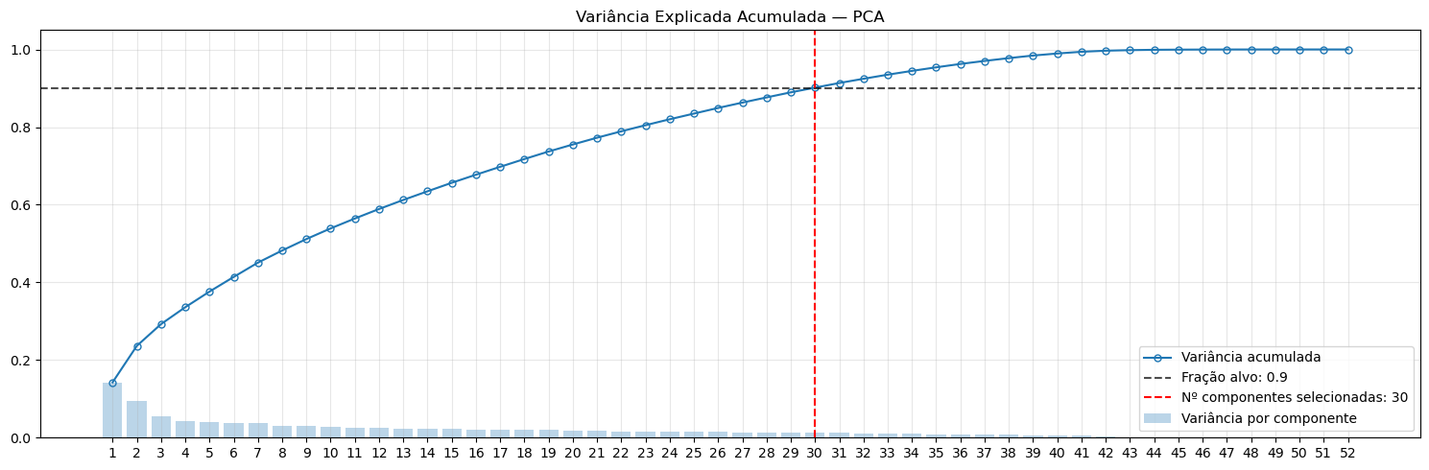
RESULTADOS
Componetes selecionadas
Definiu um valor fixo e de variância explicada e inteirou-se até chegar na variáncia explicada de 90%
30 de 52 para α = 90 % de variância explicada.
Distribuição do SPE em validação; o limiar (99,99%) fica na cauda direita, em 25,45.
PCA · Tennessee Eastman Process — ICMC/USP São Carlos
9

Slide 11
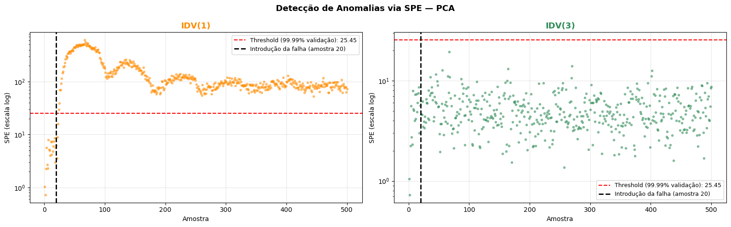
RESULTADOS
IDV(1) é detectada; IDV(3) escapa
IDV(1) — degrau na razão A/C (corrente 4)
O SPE dispara logo após a amostra 20 e permanece acima do limiar (escala log).
IDV(3) — degrau na temperatura de alimentação D (corrente 2)
O SPE quase nunca ultrapassa o limiar: a falha é praticamente invisível a esse índice.
PCA · Tennessee Eastman Process — ICMC/USP São Carlos
10

Slide 12
RESULTADOS
Resultados: taxa de detecção (FDR) e falso alarme (FAR)
Falha | Descrição | FDR | FAR
IDV(1) | Degrau na razão de alimentação A/C (corrente 4) | > 95% | < 1%
IDV(3) | Degrau na temperatura de alimentação D (corrente 2) | < 5% | < 1%
FDR = fração de amostras pós-falha corretamente sinalizadas; FAR = fração de amostras pré-falha erroneamente sinalizadas.
IDV(1): detecção rápida, poucas amostras após a introdução da falha na amostra 20.
IDV(3): baixa FDR — a limitação estrutural conhecida do SPE (a explicação geométrica vem a seguir).
Valores conforme o manuscrito do repositório (docs/orientacao_wmecai.md); a saída numérica exata da célula de FDR não está salva no notebook.
PCA · Tennessee Eastman Process — ICMC/USP São Carlos
11

Slide 13
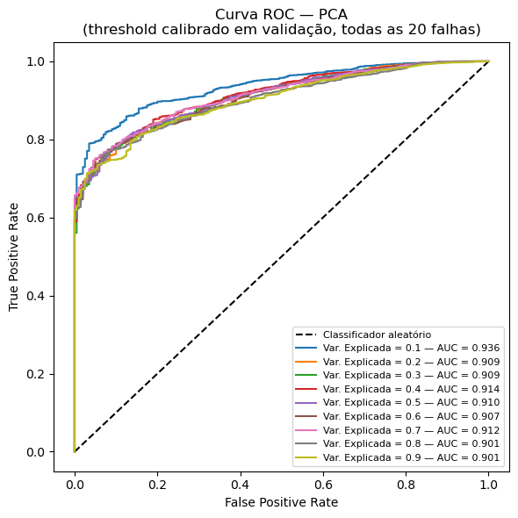
RESULTADOS
Sensibilidade: curva ROC por fração de variância
Varrendo α de 0,1 a 0,9 sobre todas as 20 falhas, a AUC do SPE fica entre ~0,90 e 0,94.
A AUC é máxima em α = 0,1 (0,936) e vale 0,901 em α = 0,9: modelos mais compactos são levemente mais sensíveis ao conjunto heterogêneo de falhas.
Nenhum α resolve falhas como IDV(3): elas se manifestam dentro do subespaço e exigem outro índice.
AUC agregada nas 20 falhas, com o limiar calibrado em validação.
PCA · Tennessee Eastman Process — ICMC/USP São Carlos
12

Slide 14
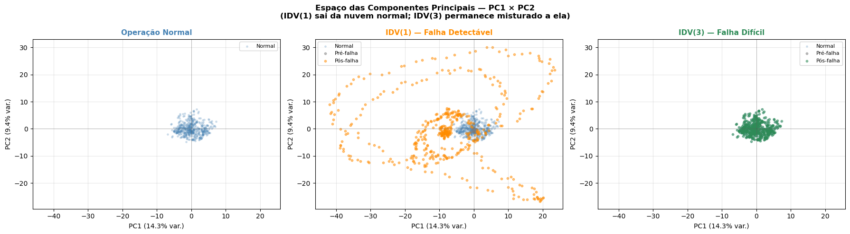
RESULTADOS
O argumento geométrico: PC1 × PC2
IDV(1): sai da elipse
Pontos pós-falha deixam a região normal → alto SPE → detectado.
IDV(3): fica dentro
Pós-falha permanece na elipse → SPE insensível → não detectado.
PCA · Tennessee Eastman Process — ICMC/USP São Carlos
13

Slide 15
CONCLUSÕES
Síntese e a limitação estrutural do SPE
IDV(1)
IDV(3)
FDR > 95%, detecção rápida após a amostra 20.
A falha desloca o processo para fora de 𝒮ₖ.
FDR < 5%, limitação conhecida na literatura.
A falha se manifesta dentro de 𝒮ₖ.
Por que o SPE falha em IDV(3)?
O erro de reconstrução mede apenas o que está FORA do subespaço principal. Uma falha que produz deslocamentos DENTRO de 𝒮ₖ é, por construção, invisível ao SPE — não há resíduo para detectar.
PCA · Tennessee Eastman Process — ICMC/USP São Carlos
14

Slide 16
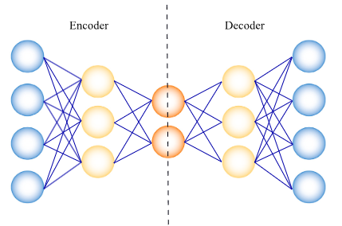
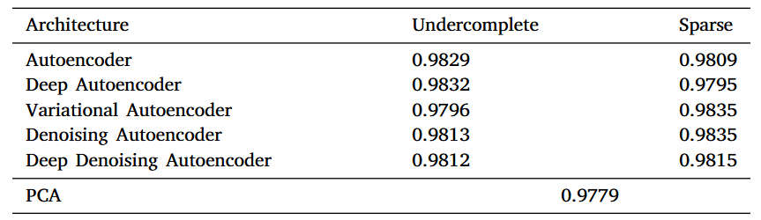
CONCLUSÕES
Extensão: Modelos não lineares
PCA não é só redução de dimensionalidade, é monitoramento estatístico fundamentado em álgebra linear
O método é semi-supervisionado: treina apenas com dados normais
A limitação do SPE para falhas "internas" ao subespaço motiva extensões não lineares (autoencoders)
Baixo custo computacional, alta interpretabilidade
Trabalhos futuros
Spina et al. (2024)
Evidência de que uma projeção não linear captura parte do que o PCA deixa passar.
Para a Falha 3, o PCA tem o menor AUC (0,9779) entre os métodos comparados, enquanto os autoencoders alcançam até 0,9809.
PCA · Tennessee Eastman Process — ICMC/USP São Carlos
15

Slide 17
MENSAGEM CENTRAL
PCA + decomposição espectral entregam detecção de anomalias interpretável — e mostram, geometricamente, os limites do SPE.
PRINCIPAIS REFERÊNCIAS
Downs & Vogel (1993). A plant-wide industrial process control problem. Computers & Chemical Engineering, 17(3), 245–255.
Rieth, Amsel, Tran & Cook (2017). Additional TEP Simulation Data for Anomaly Detection. Harvard Dataverse, doi:10.7910/DVN/6C3JR1.
Qin (2003). Statistical process monitoring: basics and beyond. Journal of Chemometrics, 17(8–9), 480–502.
Spina et al. (2021). Comparison of Autoencoder Architectures for Fault Detection in Industrial Processes, Digital Chemical Engineering. doi:10.1016/j.dche.2024.100162
GRUPO I • MAI 5002 • FUNDAMENTOS DE MATEMÁTICA APLICADA
Eduardo Soares Zanutti 10413611
Fábio Luiz Souza Alves 15084023
Reynaldo Pereira Martins 13490412
Victor Zoratti Ferreira 08006115

